Slide 1
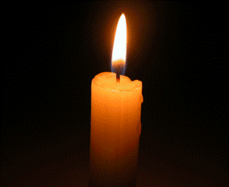
অনেক
অনেক
শুভেচ্ছা

Slide 2
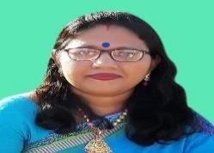
পরিচিতি
শিক্ষক
পাঠ
রিবন রানী দাশ
সহকারী শিক্ষক
ভরপূর্ণি সরকারি প্রাথমিক বিদ্যালয়
লাখাই,হবিগঞ্জ।
বাংলাদেশ ওবিশ্বপরিচয়
৪র্থ শ্রেণি
অধ্যায়ঃ তিন
পাঠঃবাংলাদেশের ক্ষুদ্র জাতিসত্তা
সাঁওতাল

Slide 3
চলো আমরা একটি ভিডিও দেখি

Slide 4
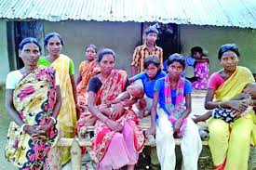
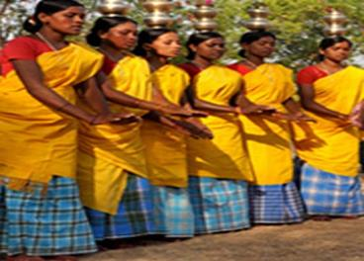
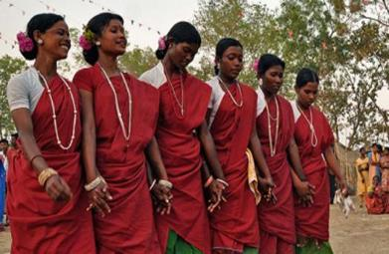
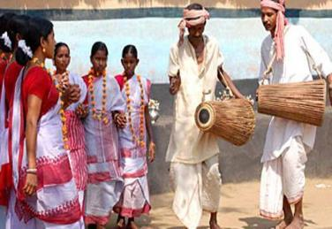
ছবিগুলো মনোযোগ সহকারে দেখ ।
ছবির মানুষগুলোর পরিচয় কি?
এরা কি আমাদের মতো নাকি ক্ষুদ্র জাতিসত্তা ?
বলতে পারো কোন ক্ষুদ্র জাতিসত্তার মানুষ এরা ।

Slide 5
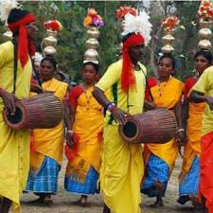
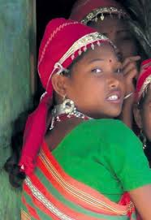
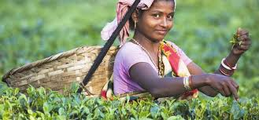
আমাদের আজকের পাঠ
সাঁওতাল

Slide 6
শিখনফল
এই পাঠ শেষে শিক্ষার্থীরা-------
সাঁওতালরা কোন কোন জেলায় বাস করে তা বলতে পারবে ।
সাঁওতালদের জীবনধারা ও পোষাক সম্পর্কে বর্ণনা করতে পারবে ।
সাঁওতালদের উৎসবগুলোর নাম বলতে পারবে ।

Slide 7
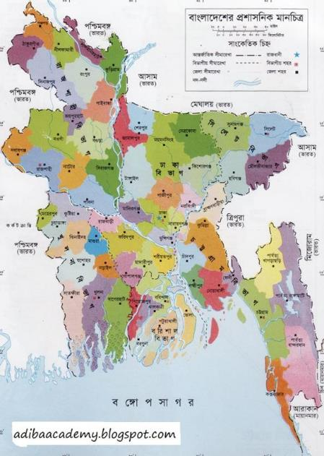
সাঁওতালদের এলাকা
জনসংখ্যার দিক থেকে সাঁওতাল হচ্ছে বাংলাদেশের তৃতীয় বৃহত্তম ক্ষুদ্র জাতিগোষ্ঠী।
দিনাজপুর
রাজশাহী
চাঁপাইনবাবগঞ্জ
নওগাঁ
নাটোর
রংপুর
বগুড়া
জেলার নামগুলোতে ক্লিক ।

Slide 8
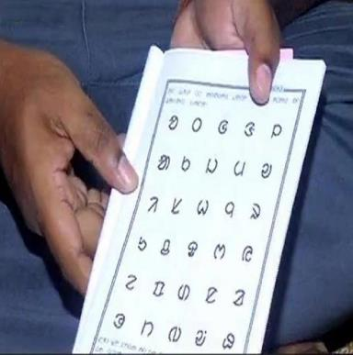
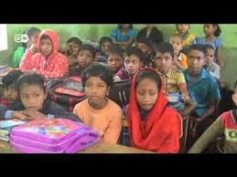
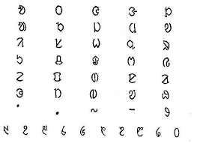
সাঁওতালদের ভাষা
সাঁওতালদের নিজস্ব ভাষা আছে।

Slide 9
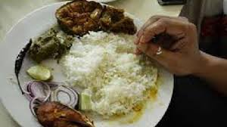
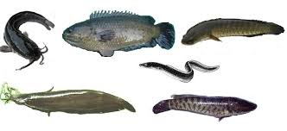
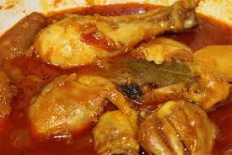
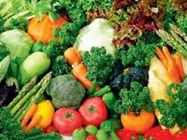
সাঁওতালদের খাবার
ভাত
মাছ
মাংস
সাঁওতালরা কোন কোন খাবার খায় ?
সাঁওতালদের প্রধান খাবার ভাত ।
এছাড়া তারা মাছ,মাংস,সবজি ইত্যাদি খাবার খায় ।
শাকসবজি

Slide 10
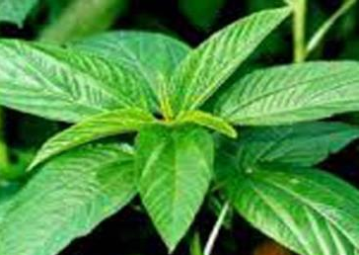
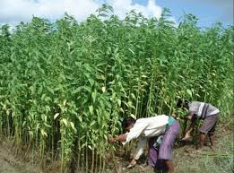
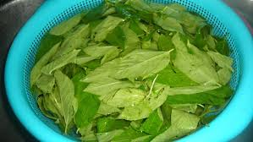
সাঁওতালদের খাবার
পাট
শাক
সাঁওতালদের একটি বিশেষ খাবার কী বলতে পার ?
“নলিতা” নামে এক ধরনের খাবার খান যা পাট গাছের পাতা দিয়ে রান্না করা হয়।

Slide 11
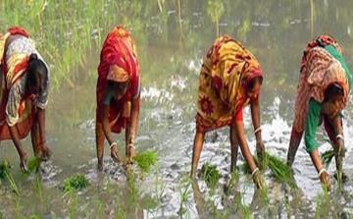
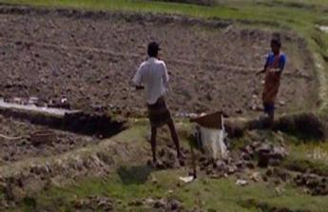
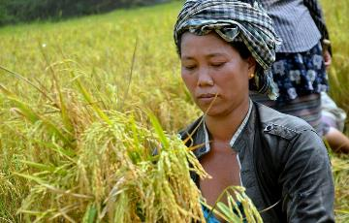
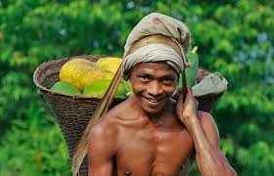
সাঁওতালদের পেশা
বলতে পারবে তাঁদের প্রধান পেশা কী ?
বর্তমানে কৃষি তাঁদের প্রধান পেশা।

Slide 12
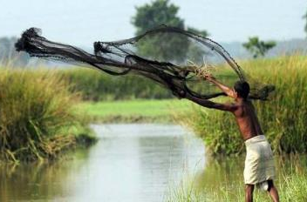
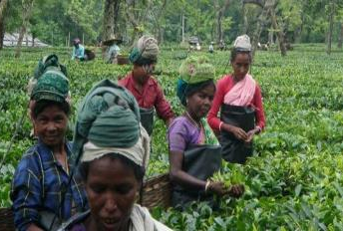
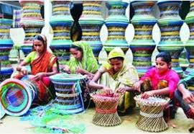
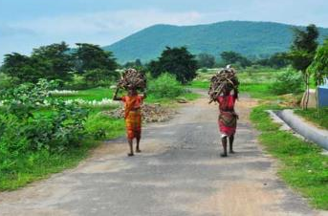
সাঁওতালদের পেশা
এ ছাড়া মাছ ধরা , চা বাগানের কাজ,কুটির শিল্পসহ আর ও নানা ধরনের কাজ করেন ।

Slide 13
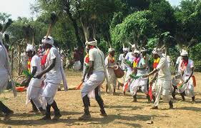
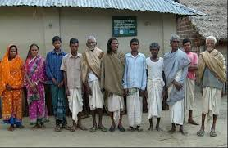
সাঁওতালদের পোষাক
সাঁওতাল পুরুষেরা আগে সাদা ধুতি পরতেন । বর্তমানে লুঙ্গি,গেঞ্জি ও শার্ট পরেন ।

Slide 14
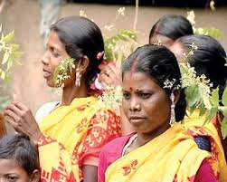
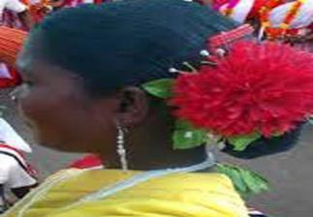
সাঁওতালদের পোষাক
সাঁওতাল নারীরা দুইখন্ড কাপড় পরেন । উপরের অংশের নাম “পাঞ্চি” ও নিচের অংশের নাম “পাড়হাট” ।

Slide 15
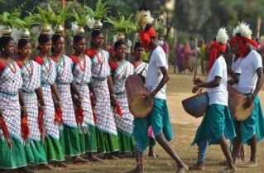
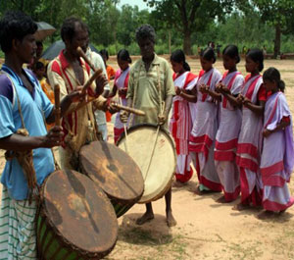
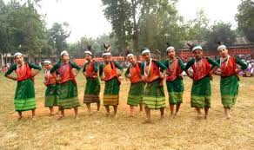
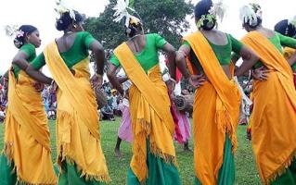
সাঁওতালদের উৎসব
সাঁওতালরা উৎসব প্রিয় । এঁরা বছরে পাঁচটি উৎসব বিশেষভাবে পালন করেন ।
পৌষ মাসে কী উৎসব পালন করেন ?
বছরের প্রধান ফসল তোলার পর পালন করা হয় ।
সোহরায় উৎসব

Slide 16
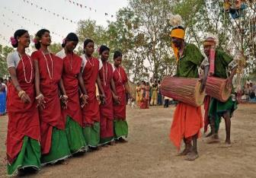
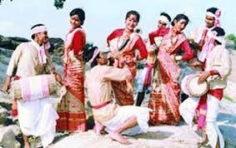
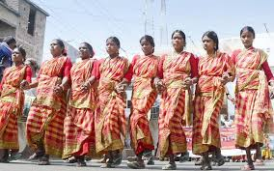
সাঁওতালদের উৎসব
ফাল্গুন মাসে তাঁরা কোন উৎসব পালন করেন ?
অমাবস্যায় এ উৎসব পালন করা হয় ।
বসন্তোৎসব

Slide 17
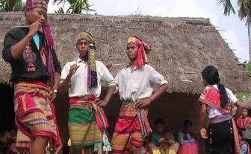
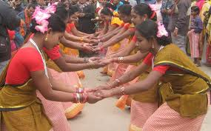
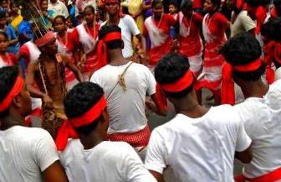
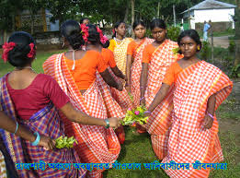
সাঁওতালদের উৎসব
আষাঢ় মাসে কী উৎসব পালন করেন ?
কংসিম উৎসব
প্রত্যেক পরিবার থেকে মুরগি এনে পূজা দেওয়া ।

Slide 18
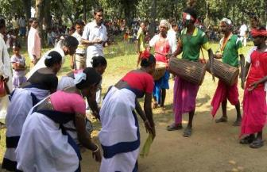
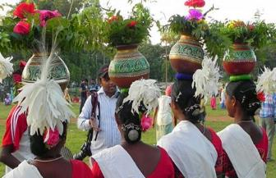
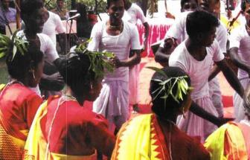
সাঁওতালদের উৎসব
মাঘ মাসে কী উৎসব পালন করেন ?
ঘর বানানোর জন্য বন থেকে খড় কুড়ানোর উৎসব ।
মাঘ সিম

Slide 19
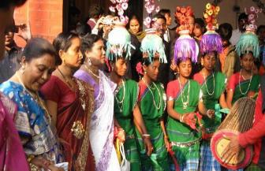
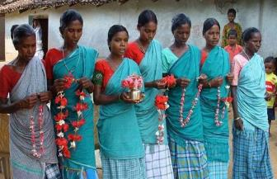
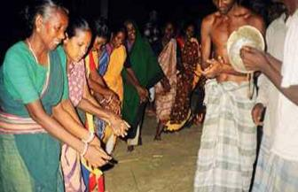
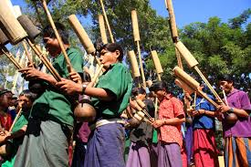
সাঁওতালদের উৎসব
ভাদ্র মাসের উৎসবের নাম কী ?
ফসলের জন্য বোঙাদের বারোয়ারি ভোগ দেওয়া।
হাড়িয়ার সিম

Slide 20
দলগত কাজ
সাঁওতালরা কোন কোন জেলায় বসবাস করেন ?
তাঁদের জীবনধারা সম্পর্কে চারটি বাক্য লিখ ।

Slide 21
জোড়ায় কাজ
সাঁওতাল নারী-পুরুষদের পোষাকের বর্ণনা কর ।

Slide 22
একক কাজ
নিচের মাসের নাম এবং উৎসবের নাম গুলো মিলাওঃ
পৌষ
এর কংসিম
মাঘ
হাড়িয়ার সিম
আষাঢ়
সোহরায়
ভাদ্র
মাঘ সিম
এসো মিলিয়ে দেখি ।

Slide 23
পাঠ্যবইয়ের সাথে সমন্বয় সাধন
তোমাদের বাংলাদেশ ও বিশ্বপরিচয় বইয়ের ৩১নং পৃষ্ঠা খোলে নিরবে পড়।

Slide 24
সঠিক উত্তর বোর্ডে এসে লিখঃ
(১) সাঁওতালরা জনসংখ্যার ভিত্তিতে কততম ?
(ক) প্রথম
(খ) দ্বিতীয়
(গ) তৃতীয়
(ঘ) চতুর্থ
(২) সাঁওতালদের বিশেষ খাবার কী ?
(ক) কচু শাক
(খ) পাট শাক
(গ) লাল শাক
(ঘ) ডাঁটা শাক
(৩) সাঁওতাল নারীরা কতখন্ড কাপড় পরেন ?
(ক) দুই খন্ড
(খ) তিন খন্ড
(গ) চার খন্ড
(ঘ) পাঁচ খন্ড

Slide 25
প্রশ্নের উত্তর দাওঃ
১
সাঁওতালরা কোন কোন জেলায় বাস করে লিখ ।
২
সাঁওতালরা কী কী খাবার খায় লিখ ।

Slide 26
বাড়ির কাজ
সাঁওতালদের জীবনধারার যে দিকটি তোমার ভাল লাগে সে সম্পর্কে ৫ টি বাক্য লিখে আনবে ।

Slide 27
ধন্যবাদ
আবার দেখা হবে ।

